Slide 1
Коллекция «Цветы»
Коллекция выполнена учащимися кружкового объединения «Веселые самоделки»
Руководитель: педагог дополнительного образования высшей квалификационной категории
Болтаева Любовь Николаевна

Slide 2
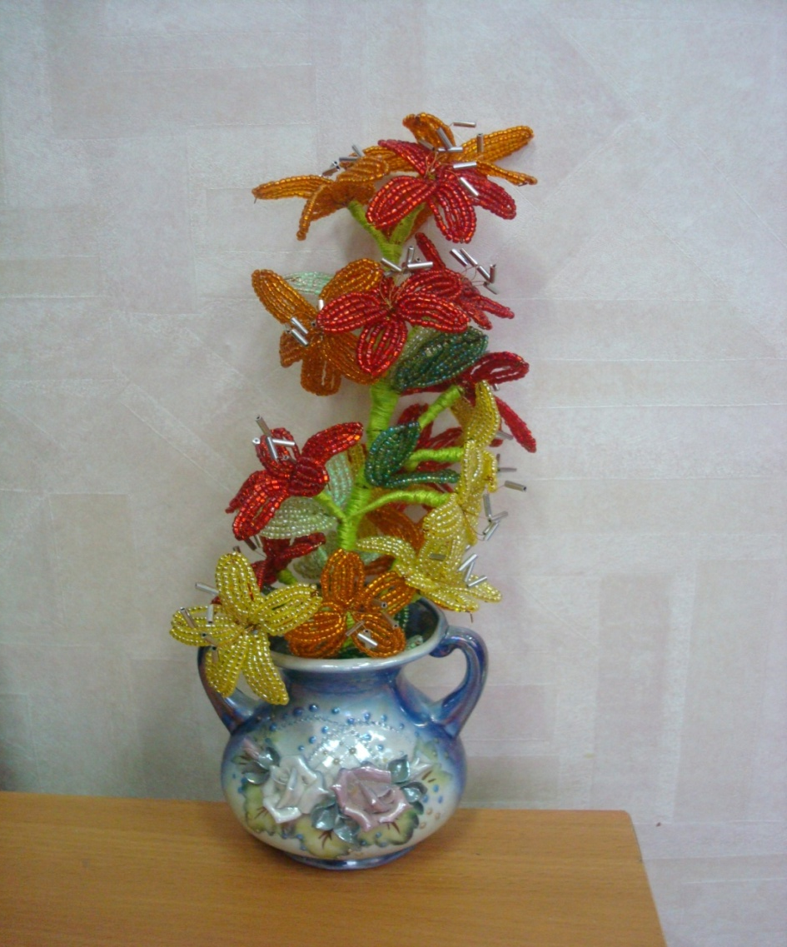
Бадрак Ксения, 13 лет

Slide 3
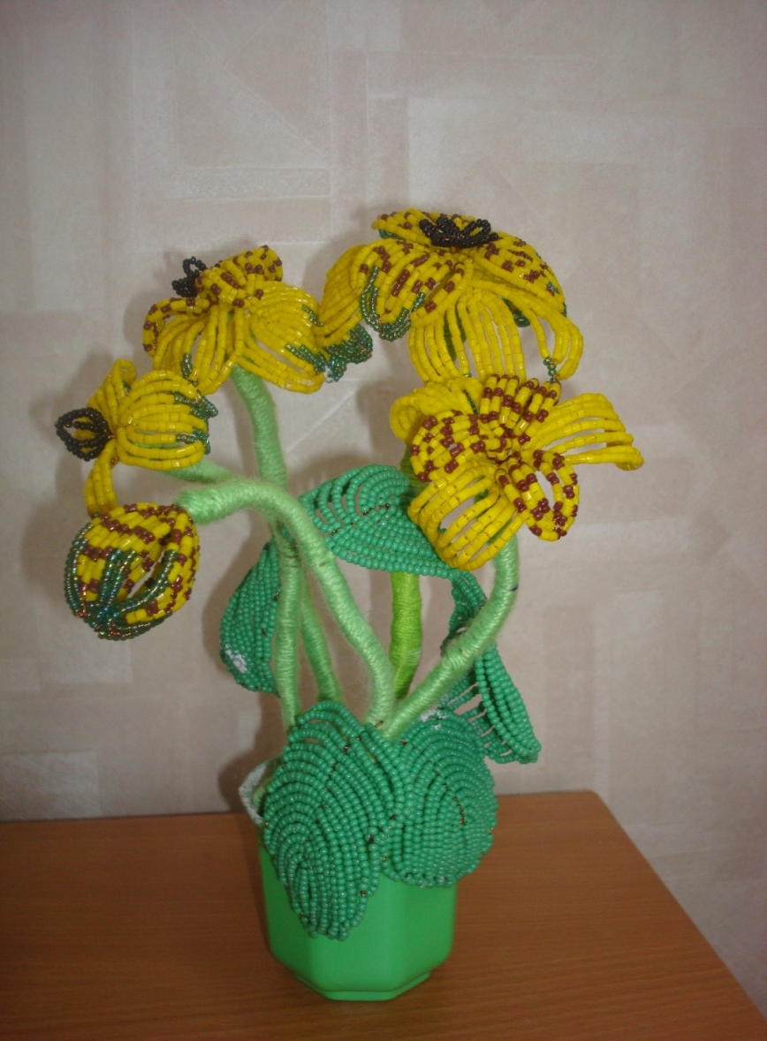
Бадрак Ксения, 13 лет

Slide 4
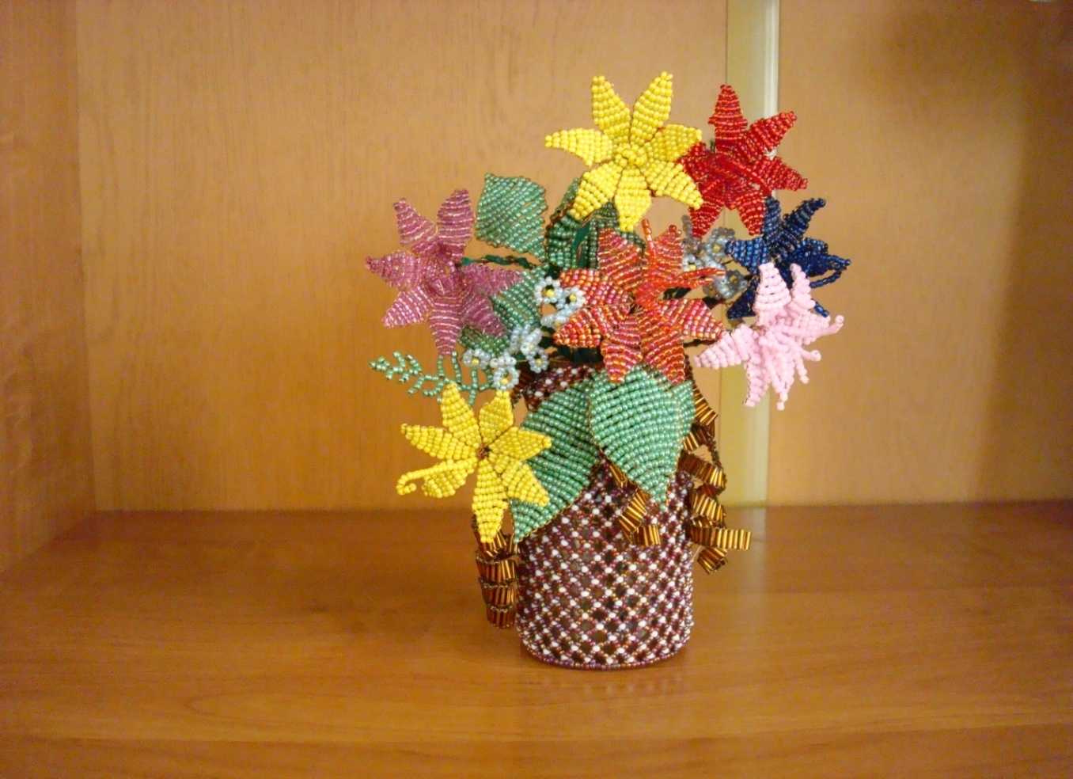
Мирошко Светлана, 14 лет

Slide 5
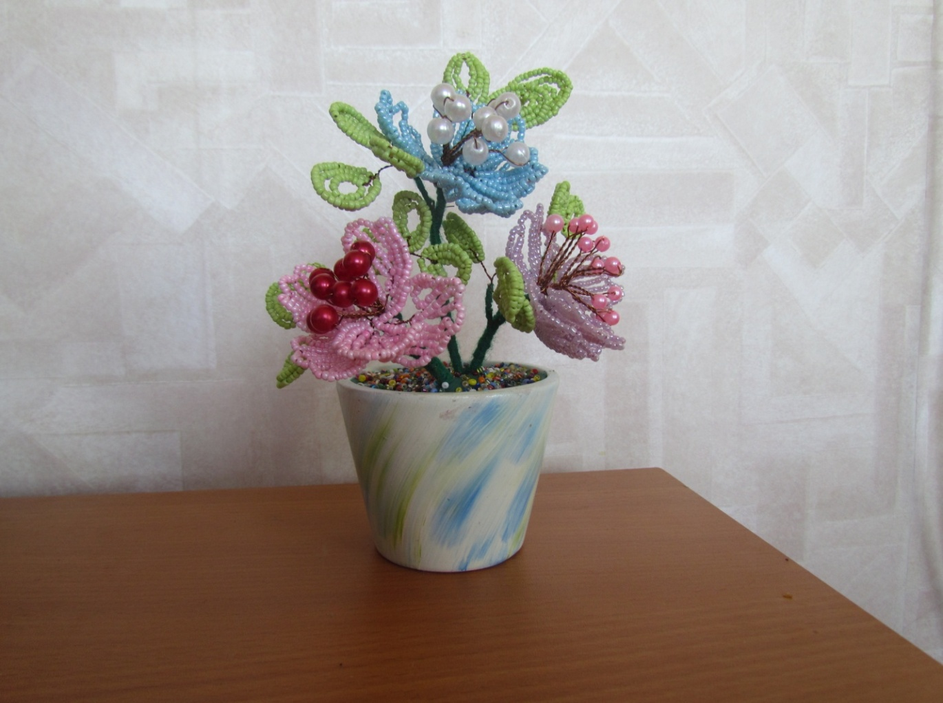
Сафьянникова Елена, 9 лет

Slide 6
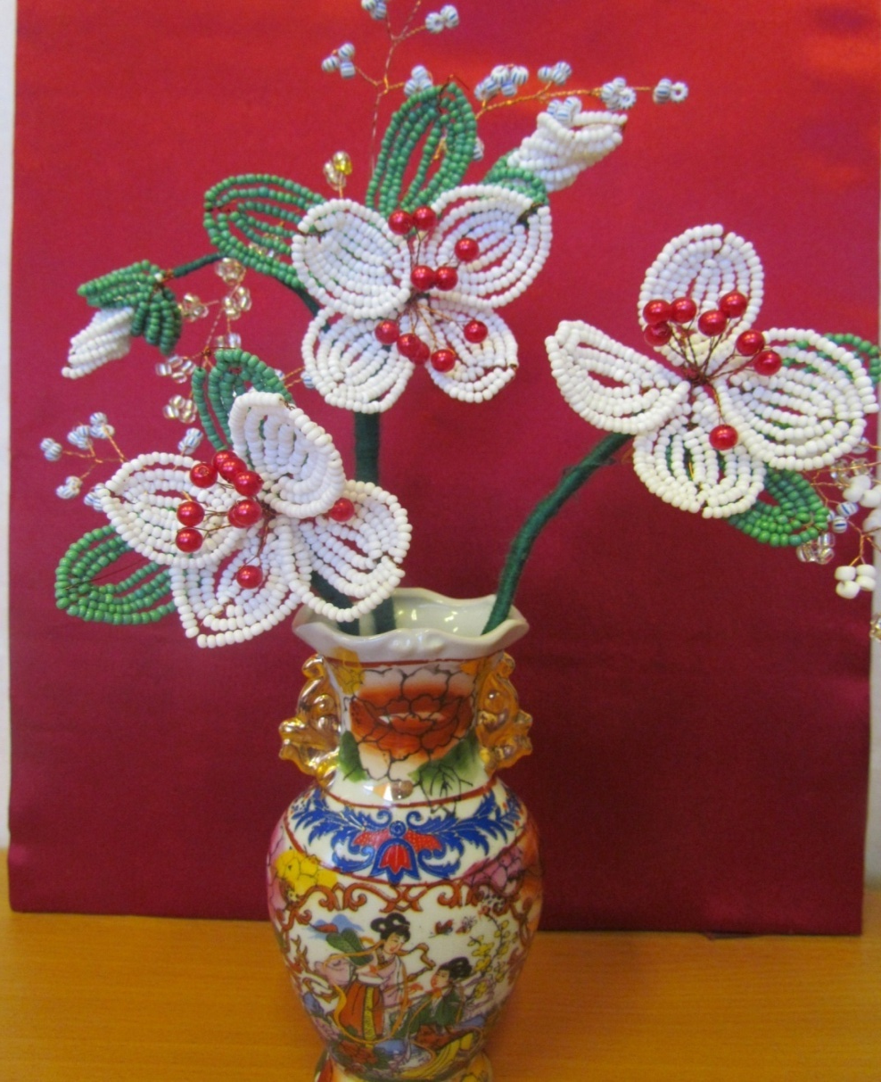
Долинина Елизавета,10лет

Slide 7
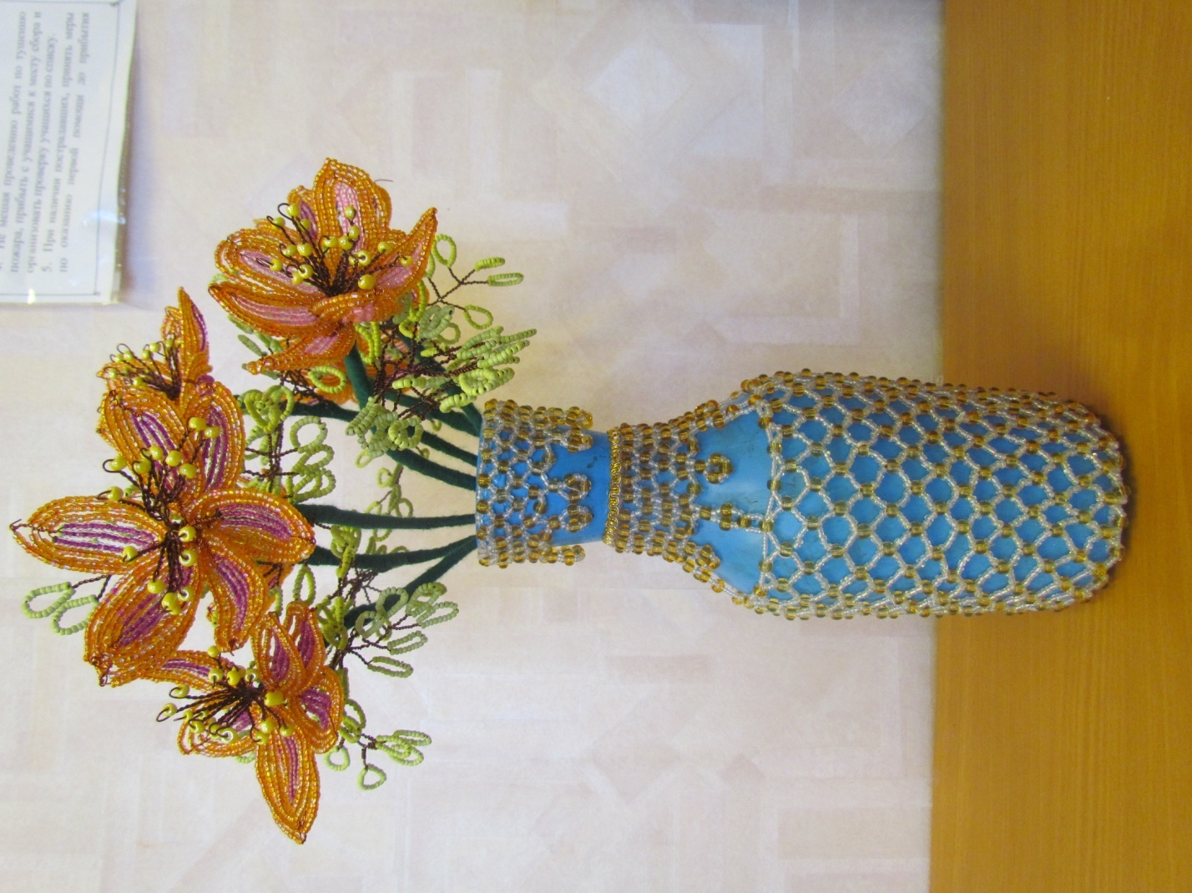
Жуманиезов Тимур, 10 лет

Slide 8
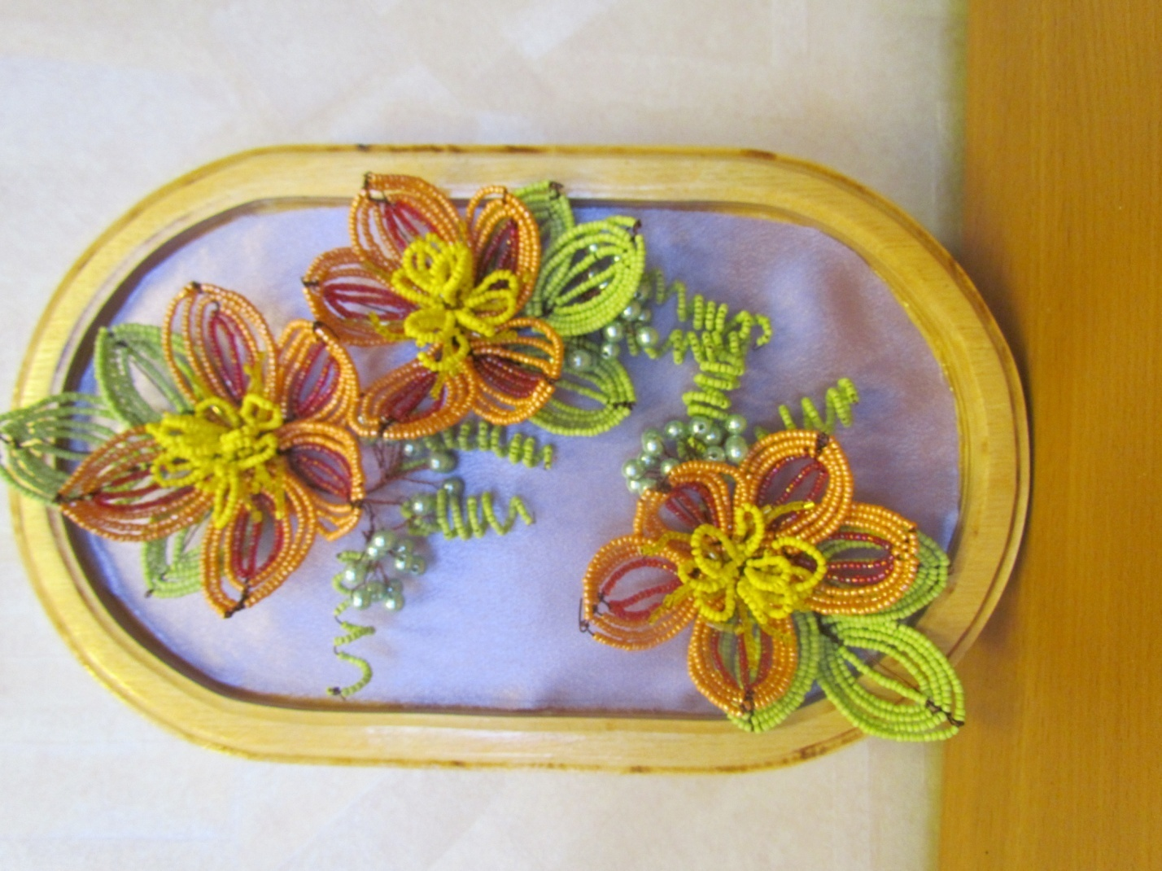
Чорду Екатерина, 11лет

Slide 9
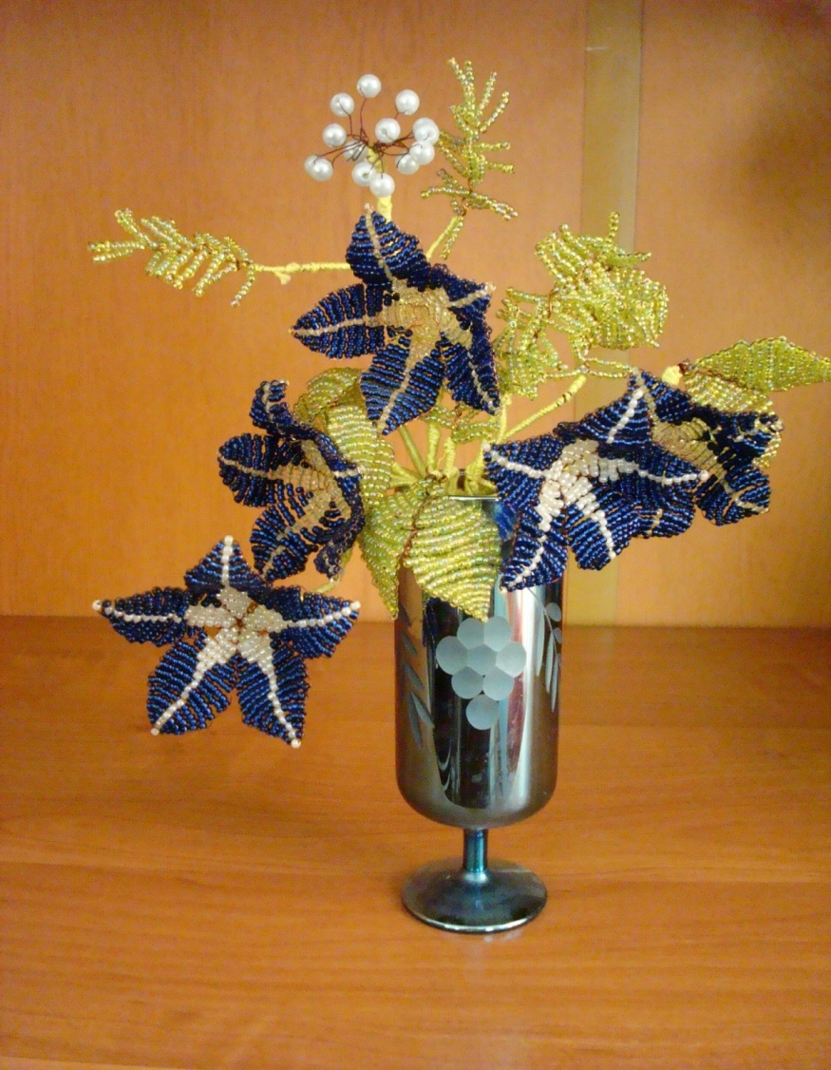
Мирошко светлана, 13 лет

Slide 10
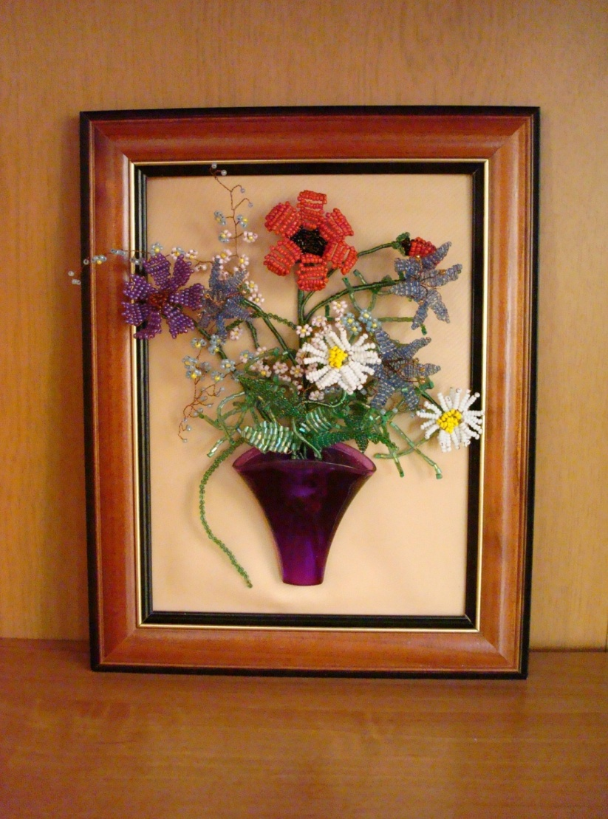
Чернова Екатерина, 10лет

Slide 11
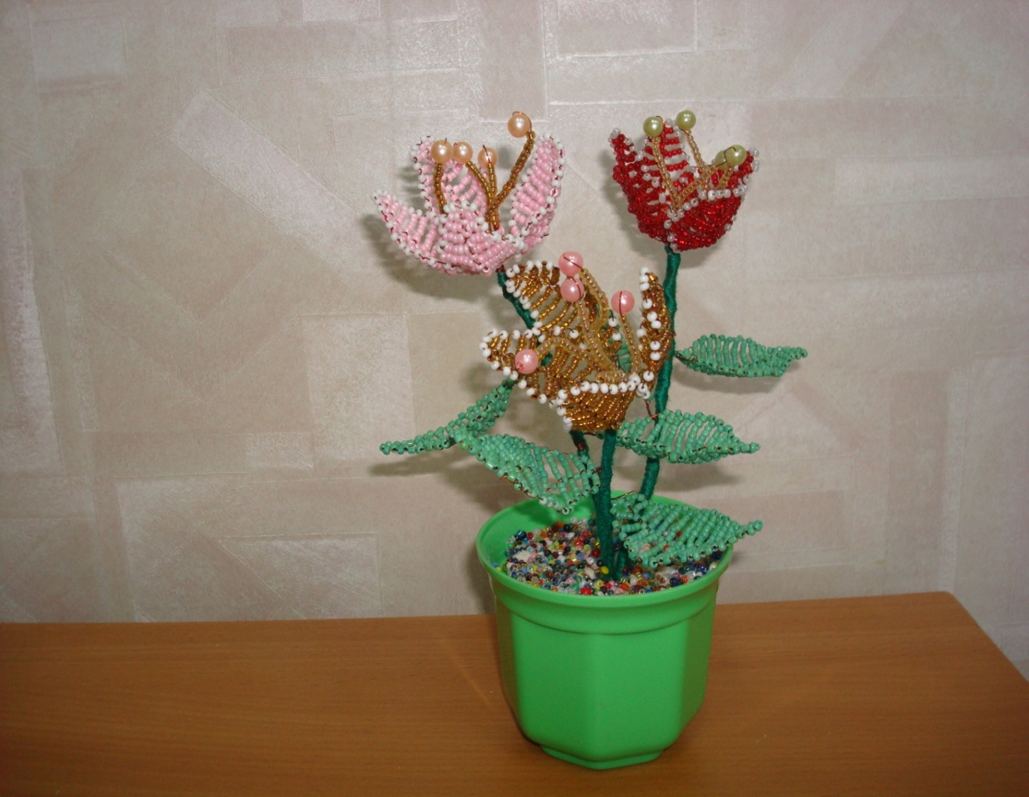
Шадрина Алина, 9лет

Slide 12
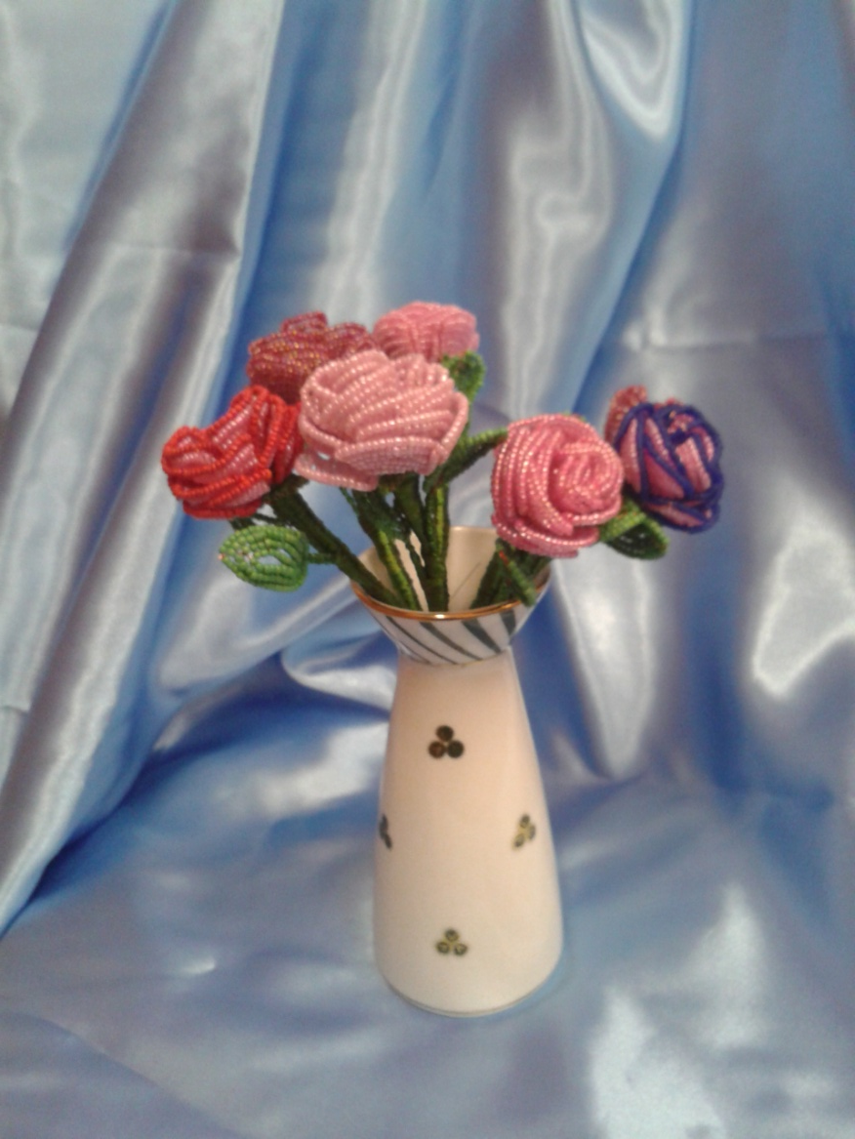
Тазиева Мария , 10 лет

Slide 13
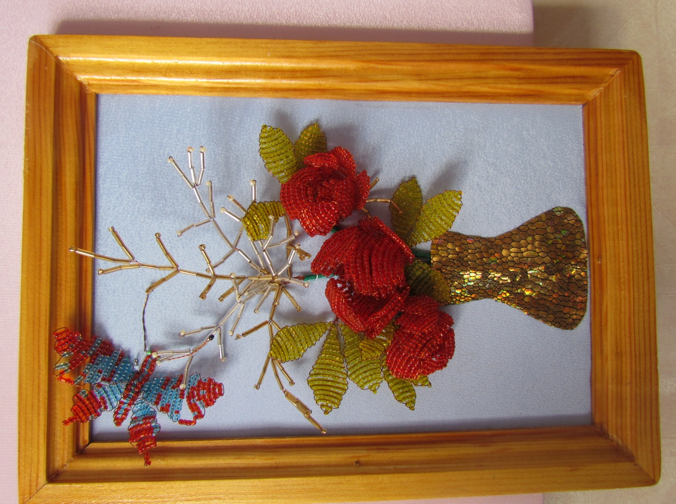
Жимуниезов Тимур, 9лет

Slide 14
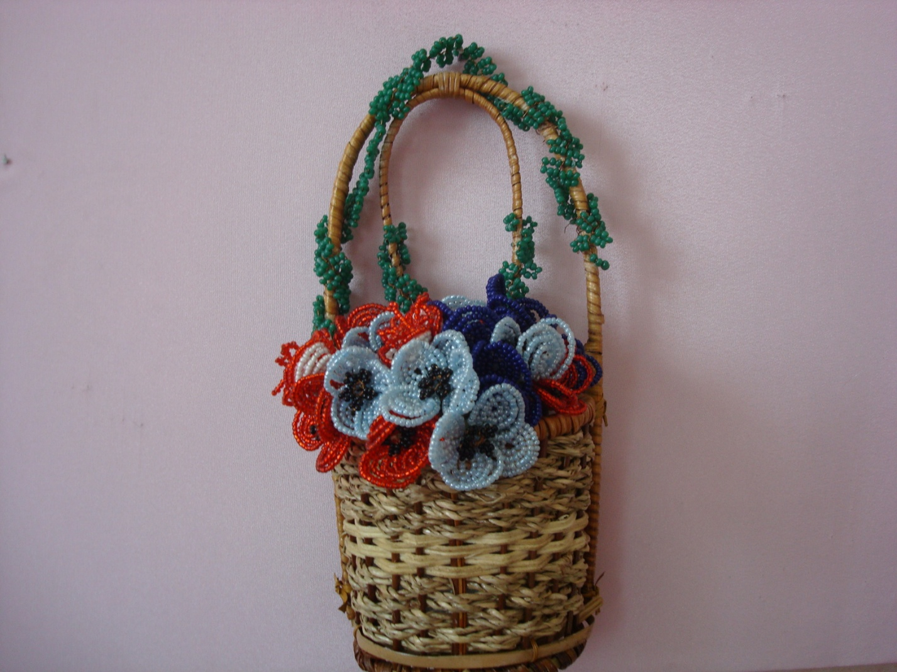
Зарайская Дарья, 14 лет

Slide 15
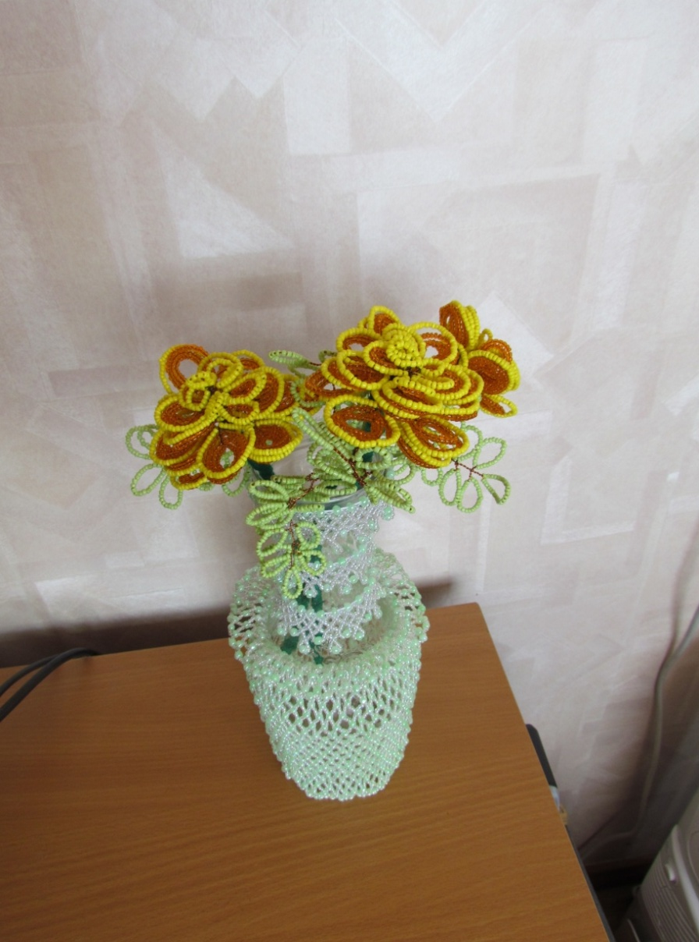
Жуманиезов Тимур, 12 лет

Slide 16
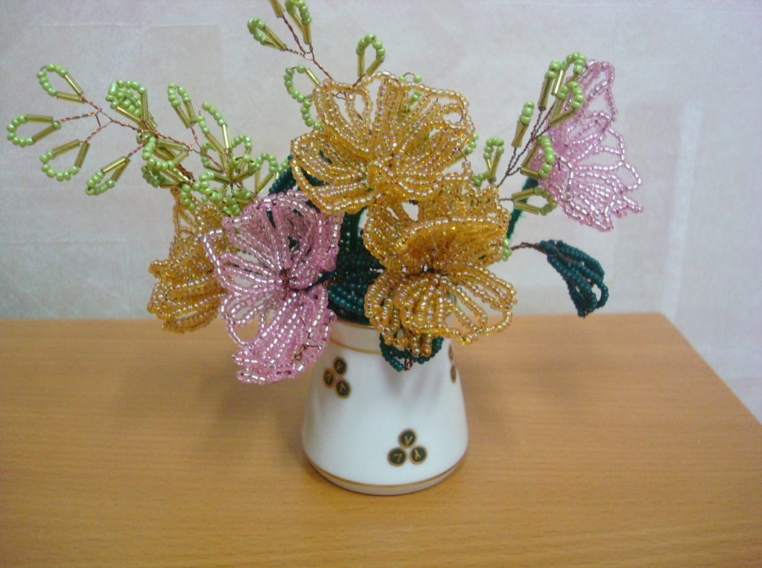
Григорьева Амина, 10 лет

Slide 17
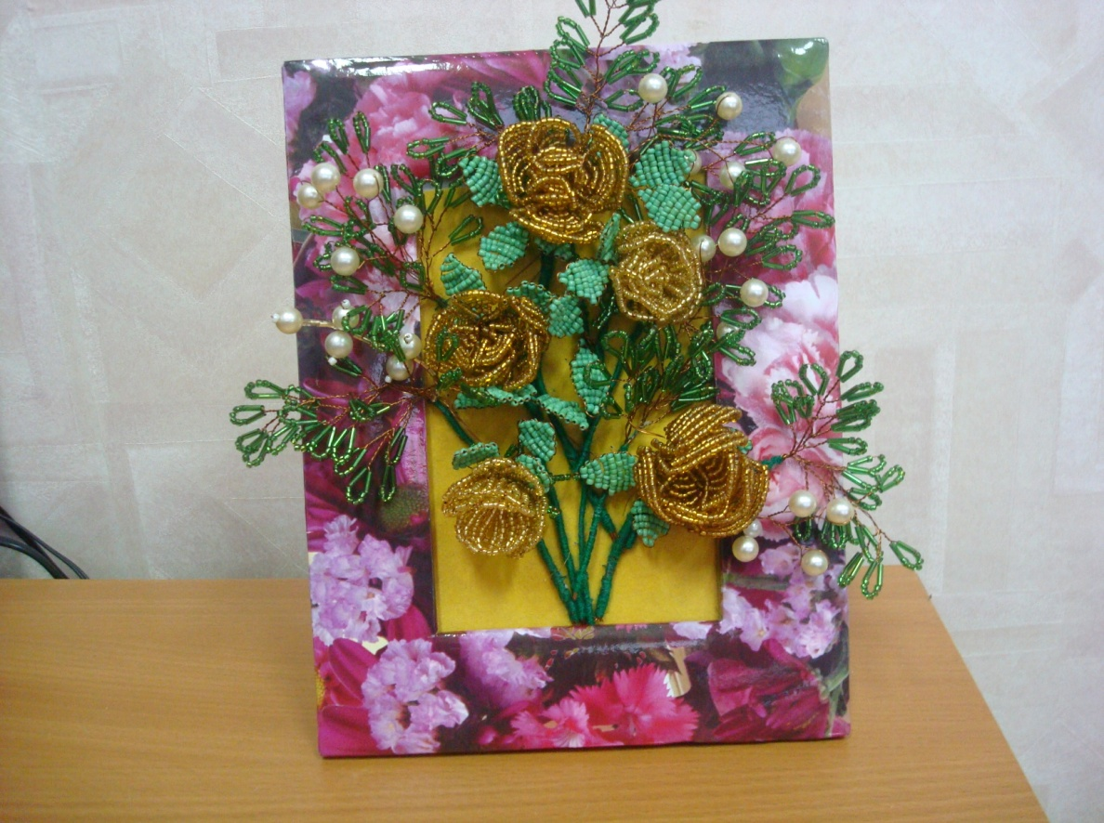
Шадрина Алина, 8 лет

Slide 18
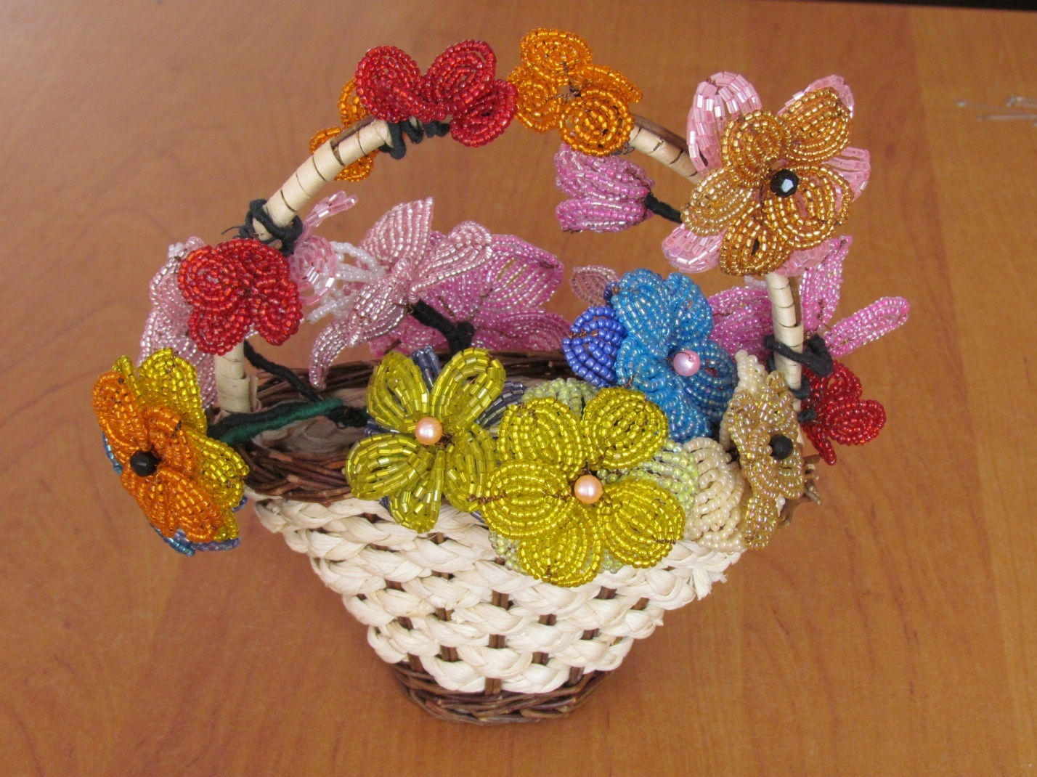
Мергер Анастасия, 12 лет

